Slide 1
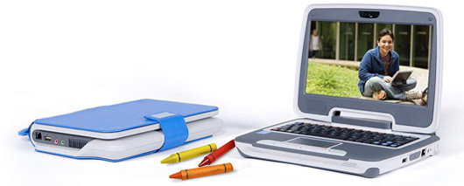
Учитель XXI века
Автор
Вагу Мария Викторовна,
заместитель директора по УВР

Slide 2
Отличия XXI века от XX века
Информационная насыщенность, огромная скорость происходящих процессов информатизации и роста НТП
Сложность систем и механизмов требует от современного специалиста специальных знаний в своей области
иные образовательные параметры: адаптивность, коммуникативность, информационные компетенции
Нестабильность сегодняшнего общества и отсутствие перспектив его стабилизации
Мозг сегодняшнего ученика не в состоянии вместить всю информацию современного мира
необходимым становится общекультурное развитие человека.

Slide 3
В 2009 году утверждена национальная образовательная инициатива «Наша новая школа».
Основные направления образовательной инициативы
Обновление образовательных стандартов
Система поддержки талантливых детей
Развитие учительского потенциала
Здоровье школьников
Современная школьная инфраструктура

Slide 4
Важнейшие навыки преподавателя, необходимые для работы в новых условиях:
Креативность и стремление использовать инновационные технологии
Исследовательская и информационная компетентность
Коммуникативные навыки и стремление к сотрудничеству
Критическое мышление, системный анализ, поиск нестандартных решений проблем
Взаимодействие с виртуальным сообществом, моделирование работы и обучения в цифровое время
Технологизм деятельности и идей

Slide 5
Атрибутами стиля учителя 21 века должны стать способности
Воодушевлять и поддерживать обучение школьников и их творчество
Создавать учебные мероприятия для цифровой среды
Продвигать и моделировать поведение участника цифрового общества и ответственность в новом мире
Вовлекать в процессы цифрового роста и лидерства

Slide 6
Нехватка навыков
Нехватка оборудования
Нехватка времени
Основные проблемы развития современного обучения

Slide 7
Перспективные направления в развитии ИКТ
Мобильные цифровые устройства и гаджеты («наладонные» портативные компьютеры, GPS-навигаторы, сотовые телефоны, видеокамеры, цифровые фотоаппараты с новыми функциями)
Интерактивные мультимедийные устройства (интерактивные доски, планшеты и т.д.)
Современное программное обеспечение нового поколения, имеющее образовательную направленность, например: NetLogo, Scratch, Moodle, CMS, любое свободно распространяемое ПО, программы визуализации мышления (карты знаний) процессов и явлений и др.
Социальные сервисы Web 2.0 (особенно новые социальные формы программного обеспечения (social software): блоги, фото- и видео-сервисы, коллективные закладки, гео-сервисы, системы создания коллективного гипертекста, подкасты и др.)

Slide 8
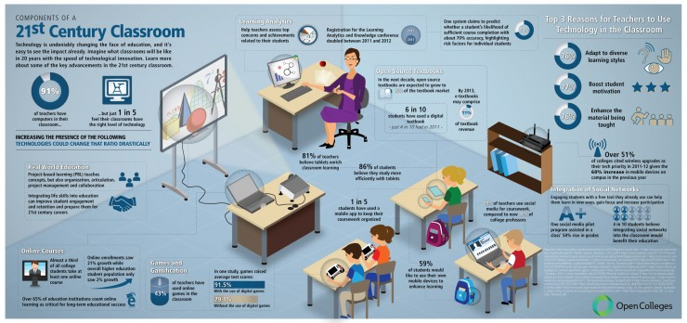
Компетентности учителя XXI века

Slide 9
Содействие обучению и творчеству учеников
оказывать поддержку творческому и инновационного мышления и изобретательности учеников
вовлекать учеников в изучении реальных проблем и решение реальных проблем с использованием цифровых инструментов и ресурсов.
поощрять рефлексию учеников с использованием средств совместной работы для выявления концептуального понимания и уточнения планирование и творческие процессы.
совместное построение знаний вместе с учениками и коллегами в реальном мире и в виртуальных средах.

Slide 10
Дизайн и разработка цифрового обучения и оценки
разработки или адаптации соответствующие опыта обучения с включением цифровых инструментов и ресурсов для обеспечения обучения и творчества учеников.
разработки технологии обогащенной учебной среды, которая позволяет ученикам активно стремиться к достижению собственных образовательных целей, управлять собственным обучением и самим оценивать свой прогресс.
настройки и персонализации инструментов учебной деятельности для обеспечения различных стилей и стратегий обучения с использованием цифровых инструментов и ресурсов.
предоставлять студентам многочисленные и разнообразные формы формирующего и итогового оценивания в соответствие с содержанием и технологическими стандартами

Slide 11
Модель работы и обучения в цифровую эпоху
свободно владеть современными технологиями передачи и переноса знаний в различные области
сотрудничать со студентами, коллегами, родителями и членами сообщества с использованием цифровых инструментов и ресурсов.
передавать информацию и идеи ученикам, родителям и коллегам, используя различные цифровые средства и форматы
поддерживать эффективное использование существующих и новых цифровых инструментов для поиска, анализа, оценки и использования информационных ресурсов в исследованиях и обучении.

Slide 12
Поощрение гражданской ответственности в цифровых средах
отстаивать и пропагандировать нормы безопасного, правового и честного использования цифровой информации и технологии, в том числе уважения к авторскому праву и интеллектуальной собственности
обращаться к разнообразным потребностям и интересам всех учащихся, используя личностно-ориентированные стратегии равного доступа к соответствующим цифровые инструментам и ресурсам
поощрять и внедрять правила цифрового этикета и ответственного социального взаимодействия, связанные с использованием технологий и информации.
развивать межкультурное взаимопонимание с привлечением коллег и учеников из других культур с использованием возможностей цифровых коммуникаций.

Slide 13
Профессиональный рост
участвуют региональных, федеральных и глобальных образовательных сообществах для изучения форм творческого применения технологий для улучшения обучения студентов.
демонстрируют знание технологии, участвуют в общем процессе принятия решений и создания сообщества
постоянно отслеживают текущие исследования и профессиональную практику, чтобы эффективно использовать существующие цифровые инструменты и ресурсы для поддержки обучения студентов.
вносят свой вклад в эффективность, жизнеспособность и самообновления учительской профессии и своих школах и сообществах.

Slide 14
Источники
http://gym1.at.ua/blog/kakim_dolzhen_byt_uchitel_xxi_veka/2009-11-10-6
http://pl52.ru/index.php?option=com_content&view=article&id=26&Itemid=26
http://www.moi-universitet.ru/do/directions/list/

